Slide 1
第四节 事件的相互独 立 性

Slide 2
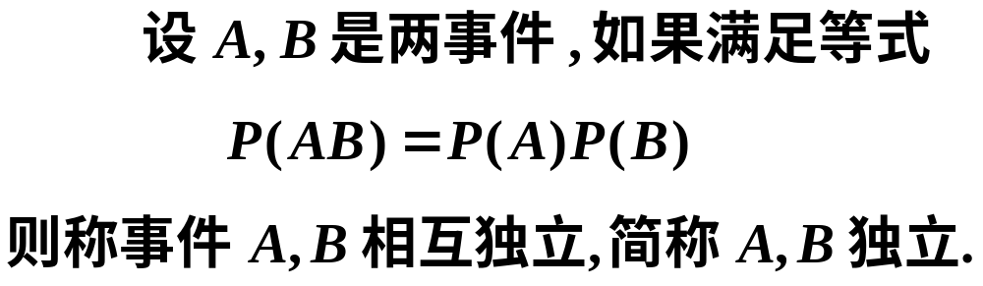

一、事件的相互独立性
1. 定义
【注】 (1) 事件A与B相互独立是指：事件A发生与否不会影响事件B发生的概率，反之，事件B发生与否也不会影响事件A发生的概率。
(2) 必然事件S 和不可能事件 与任何事件都
是相互独立的。

Slide 3
(3) 事件的独立性与事件的互斥没有必然的联系。
二者定义的角度不同，互斥是从集合角度定义，独立是从概率关系的角度定义。

Slide 4
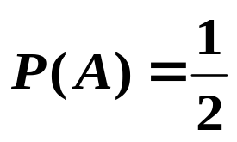
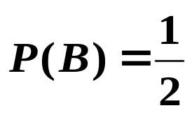
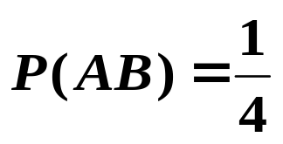

例1 掷两枚均匀的硬币甲、乙，令 A 表示“硬币甲出现正面”， B 表示“硬币乙出现正面” ，判断事件A，B是否相互独立。
解析：因为
S＝{(正，正)， (正，反) ，(反，正)， (反，反)}
A＝{(正，正)， (正，反)}
B＝{(正，正)， (反，正)}
AB＝{(正，正)}
所以， A，B是相互独立的。

Slide 5

2. 判断两个事件独立的方法
1). 根据实际背景判断事件的独立性。
2). 根据定义， P(AB)=P(A)P(B).
3). 定理一 设A，B是两事件，且P(A)>0，
则 A，B 相互独立 P(B|A)=P(B).
4). 定理二 若 事件A与B相互独立，则 下列各对事件也相互独立：
（充要）
A 与B
A 与 B
A 与B

Slide 6

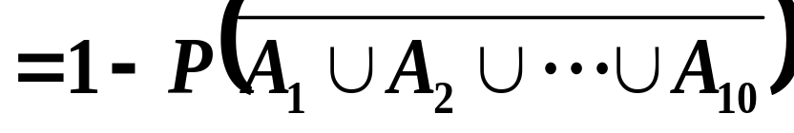
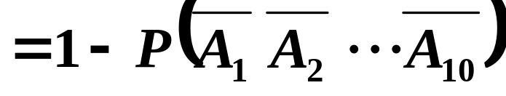
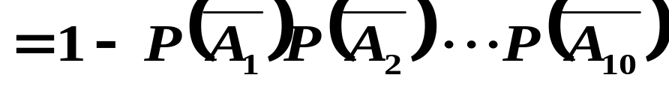
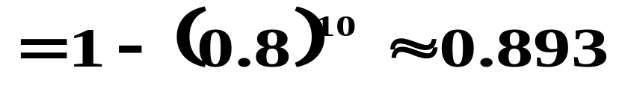
例3 设每一名机枪手击落飞机的概率都是0.2, 若10名机枪手同时向一架飞机射击,问击落飞机的概率是多少?
解
事件B为“击落飞机”, 所求概率为
【评注】 独立时，通过求逆事件的概率将和事件转化为积事件容易计算。

Slide 7
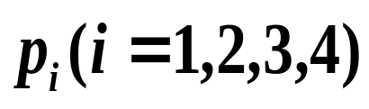


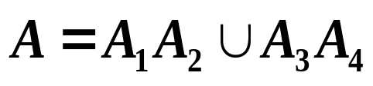
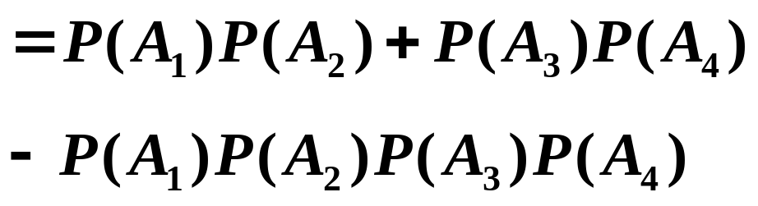
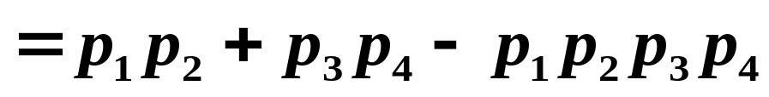
例4 (可靠性问题)一个元件（或系统）能正常工作的概率称为它的可靠性。现有4个独立工作的元件1，2，3，4按先串联再并联的方式联接。设第i个元件的可靠性为 ,
试求系统的可靠性。
1
2
解
设 表示
“第i个元件工作正常”
3
4
A表示“系统工作正常”,
则

Slide 8

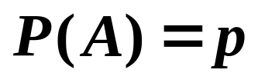
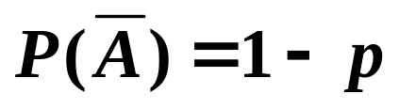
第 五 节 重复独立试验 二项概率公式
1．伯努利概型定义
独立试验：若随机试验的内容是进行n 次重复试验，任何一次试验中各结果发生的可能性不受其它各次试验结果的影响，则称此n次试验为n次独立试验。
n重伯努利试验：若随机试验满足
1°进行n次独立试验
2°每次试验只有两个结果：A与 ，其中
0＜p＜1，则称该试验为n重伯努利试验，
简称伯努利试验，也称伯努利概型。

Slide 9
例如
（1）掷一枚硬币，连续掷5次，每次两个结果。
（2）一次掷 5 枚硬币，可视掷每一枚硬币是一次独立试验，五枚是 5 次独立试验，每一枚掷后，有两个可能结果，为伯努利试验。
（3）袋中有a只红球，b只白球，c只黑球，有返回地取 n 次，关心的是取到红球否，仍是两个结果，为伯努利试验。

Slide 10
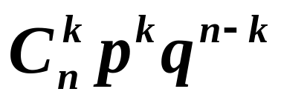
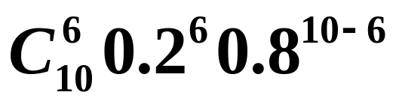
2．n重伯努利试验中，事件A 发生k次的概率。
P{A 发生k次}= ，其中 q=1-p.
（二项 概率公式）
例 一大批电子元件，一级品率为0.2，随机取10只，求恰有6只一级品的概率。
P{A 发生6次}=

Slide 11

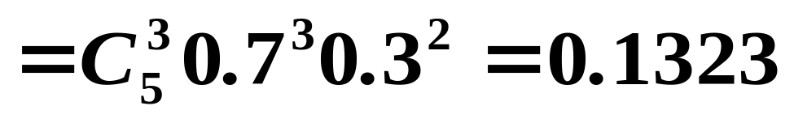
例
某人打靶每次命中的概率是0.7,现射击5次
恰有3次命中的概率是多少?
至少命中3次的概率是多少?
=0.66

Slide 12
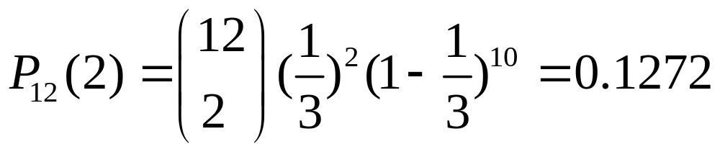
例 10 在某车间里有12台车床，每台车床由于工艺上
的原因，时常需要停车，设各台车床的停车
（或开车）是相互独立的，设每台车床在任一时
刻停车的概率为1/3，计算在任一指定时刻车间
里有两台车床处于停车状态的概率.
解： 把在任一指定时刻对一台车床的观察看作一次
试验，由于各台车床的停车或开车时相互独立
的，所以可以按二项式公式计算

Slide 13
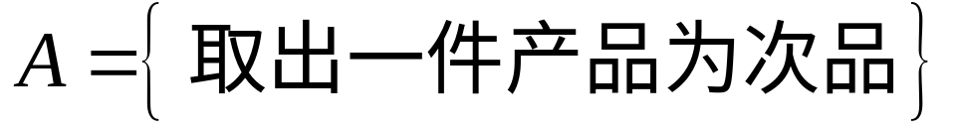

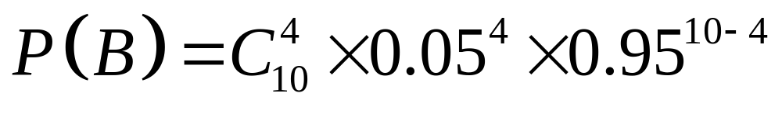
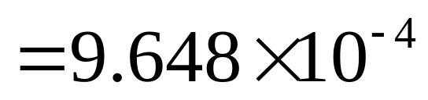
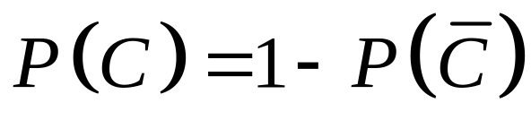

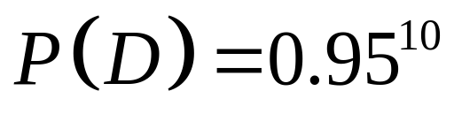
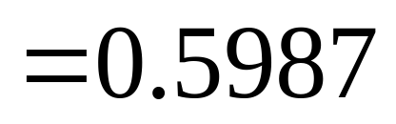
例8 一大批产品的次品率为0.05，现从中取出10件．
试求下列事件的概率：
B={ 取出的10件产品中恰有4件次品 }
C={ 取出的10件产品中至少有2件次品 }
D={ 取出的10件产品中没有次品 }
解： 取10件产品可看作是一10重Bernoulli试验．
所以，

